Slide 1

PROGRAMA DE MEJORAMIENTO DE VIVIENDAS Y BARRIOS “HOGAR MEJOR”
INSTRUCTIVO DIAGNÓSTICO TÉCNICO CONSTRUCTIVO
CAPITULO I : PROYECTOS PARA EL EQUIPAMIENTO COMUNITARIO
Marzo 2021

Slide 2
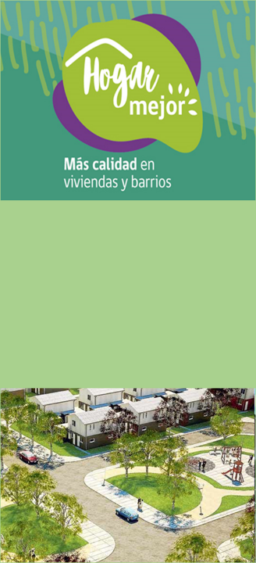
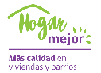

INTRODUCCIÓN
El presente instructivo ha sido diseñado para ser usado como guía para la aplicación de la ficha del Diagnóstico Técnico Constructivo. Su objetivo es orientar a los profesionales en la recolección y levantamiento de la información territorial.
El Diagnóstico se enmarca en el Programa de Mejoramiento de Vivienda y Barrios, D.S. N°27 (V. y U.) que considera en su Capítulo I la postulación a proyectos de Mejoramiento de Edificaciones Comunitarias, Construcción y/o Mejoramiento de Áreas Verdes y/o Mejoramiento de Mobiliario Urbano mediante la postulación de Organizaciones Comunitarias y Juntas de Vecinos que se rigen por la Ley 19.418.
Durante el año 2020, se constató que la situación mundial y nacional por COVID requiere contar con una plataforma que permita generar la mayor cantidad de datos en línea y georreferenciados, por ello el Departamento de Atención al Déficit Cualitativo en conjunto con la Comisión de Estudios Habitacionales y Urbanos coordinaron la construcción de una Ficha para la aplicación del Diagnostico Técnico Constructivo

Slide 3
REQUERIMIENTOS TECNOLÓGICOS
Para ingresar la información en terreno debe disponer de:
Dispositivo digital con acceso a internet (de preferencia): Teléfono celular con sistema Android o IOS, o Tablet con la aplicación SURVEY 123 previamente descargada. En caso de no contar con acceso a internet, las fichas se guardarán y se subirán una vez que disponga de conexión.
Por motivos del consumo de batería que genera la aplicación, se recomienda contar con el cargador del celular y/o con batería externa en todo momento del levantamiento.
Copia del presente Instructivo.
Para su conocimiento los equipos Sony Xperia, Huawei, iPhon 5C y algunas marcas de procedencia China que presentan inconvenientes de funcionamiento con la aplicación. Se recomienda evitar estos dispositivos.
APP SURVEY123
Antes de iniciar el trabajo en campo/ escritorio, es necesario que descargue en su dispositivo móvil y/o en su equipo la aplicación que almacena el cuestionario.
Para abrir una ficha y levantar datos siga las siguientes instrucciones:
Instalar en su dispositivo móvil la aplicación Survey 123 for ArcGIS disponible en Google Play de Android y App Store de IPhone. En el caso de los equipos de escritorio se debe descargar la Aplicación de Campo Survey123 desde el sitio https://www.esri.com/es-es/arcgis/products/survey123/resources.

Slide 4
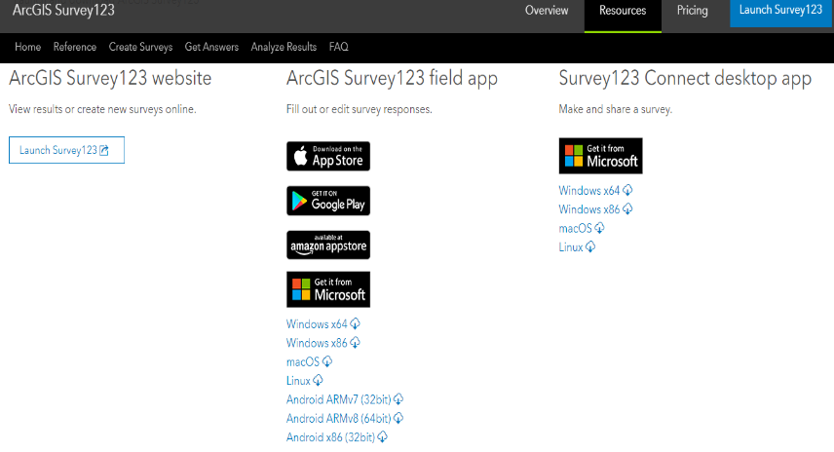

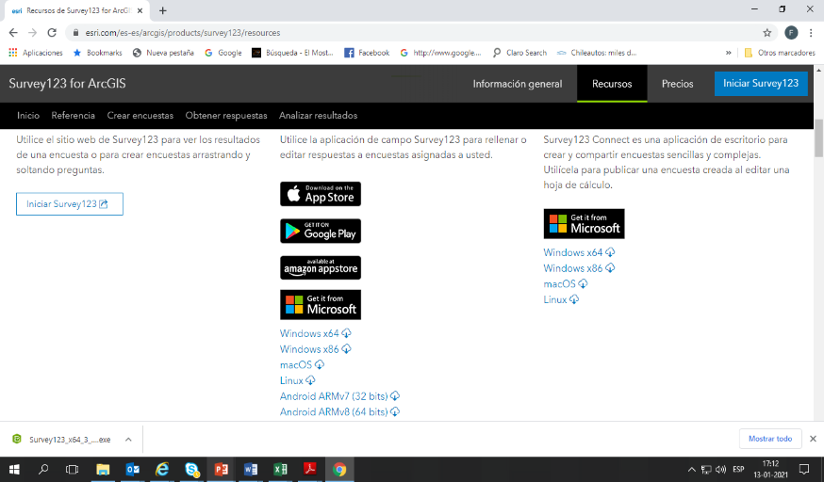
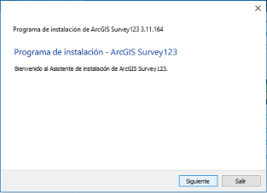
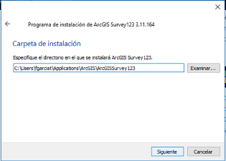
Luego seleccionar la opción Windowsx64, macOS o Linux, según corresponda.
link descarga survey123 Windows:
https://links.esri.com/survey123/windows64
link descarga survey123 para macOS
https://links.esri.com/survey123/macos
link descarga survey123 para Linux
https://links.esri.com/survey123/linux
1
2
3
4

Slide 5
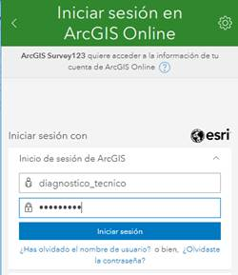
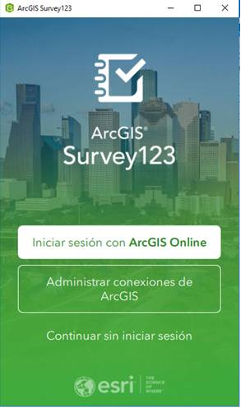

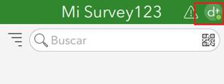

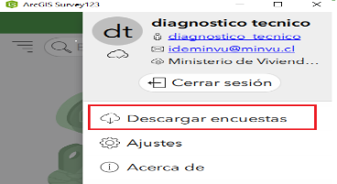
Ingresar usuario diagnostico_tecnico y contraseña capitulo1
Presionar y
después
ACCESO
Resuelta la instalación seleccionar la opción “Iniciar sesión con ArcGis Online”.

Slide 6
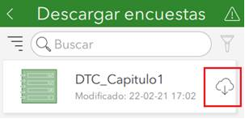
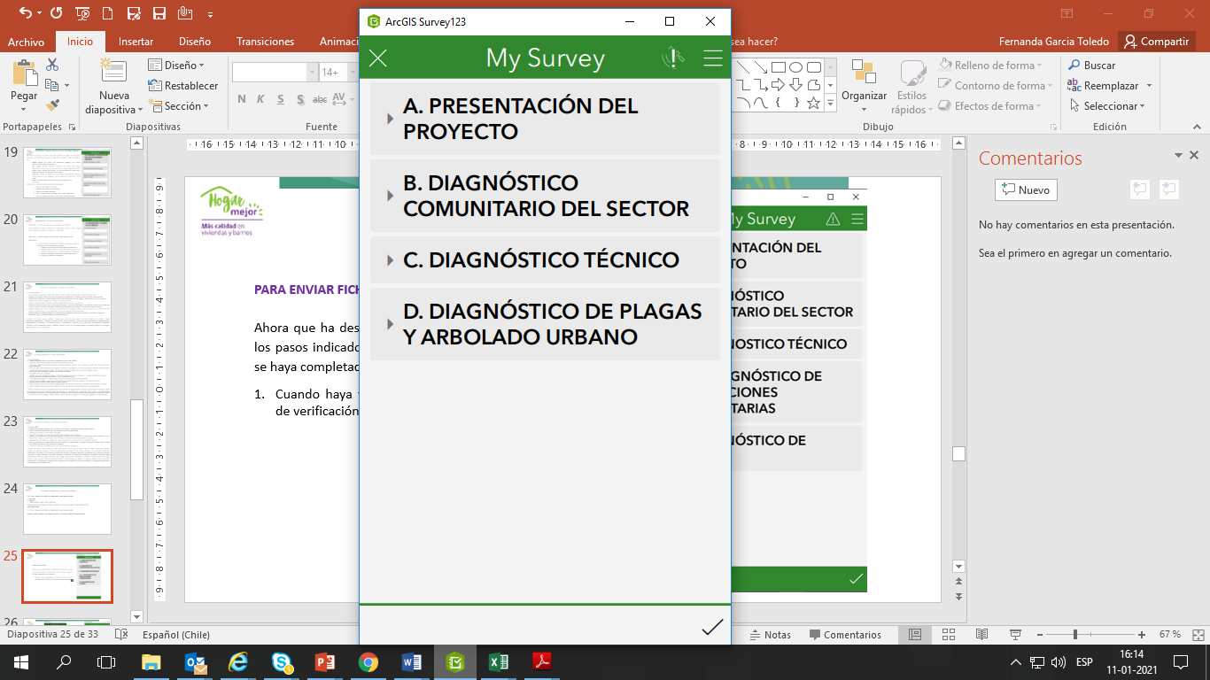
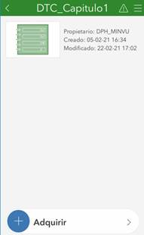
En el Diagnostico Técnico Constructivo (siguiente imagen) aparecerán 4 secciones que deberán llenar, los cuales, aumentarán según el tipo de proyecto y tipo de obra seleccionado.
Se descarga la encuesta en la nube en el cuadrado rojo, luego pinchar la flecha superior izquierda, la cual, desplegara el Diagnostico Técnico Constructivo , para comenzar a llenar se debe ir a “Adquirir”

Slide 7
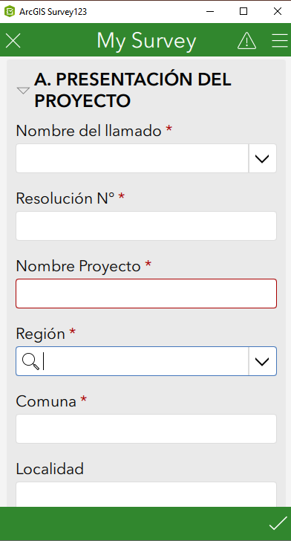
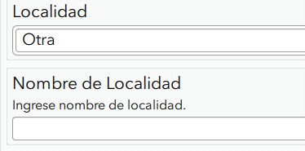

LLENADO DE
L
DIAGNOSTICO TECNICO CONSTRUCTIVO
La sección
A. Presentación del
Proyecto
:
Son los
datos más básicos
del
cu
estionario como
v
:
1.1
Llamado y Ubicación
A continuación, se detall
a la información que se debe ingresar. Todos los campos son obligatorios.
1.
Nombre del Llamado
:
Debe
definir
la
selección
que
está
postulando
2.
N° de
Resolución
:
el numero de
la
resolución
que define
el llamado y sus
selecciones
3.
Nombre del Proyecto:
El nombre debe
dejar claro
que
organización
y tipo de
proyecto
postula
4.
Región:
Seleccionar
,
de la lista desplegable, el
nombre
re de la región.
,
5.
Comuna:
Seleccionar nombre de la com
una.
6.
Localidad
:
Seleccionar nombre de la localidad. Si
el nombre no se encuentra en la lista desplegable,
seleccionar la opción “Otra”, con ello se activará un nuevo campo para que pueda escribir el nombre
de la localidad.
8.
Unidad Vecinal:
Seleccionar no
mbre de
la unidad vecinal
.
Si el nombre no se encuentr
a en la lista
desplegable, seleccionar la opción “Otra”, con ello se activará un nuevo campo para que pueda
escribir el nombre.

Slide 8
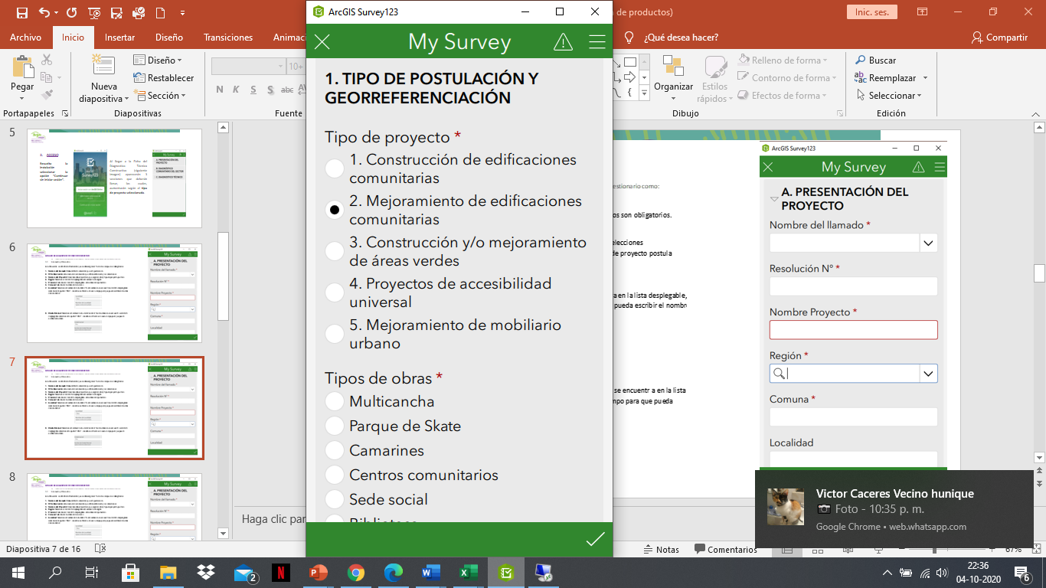
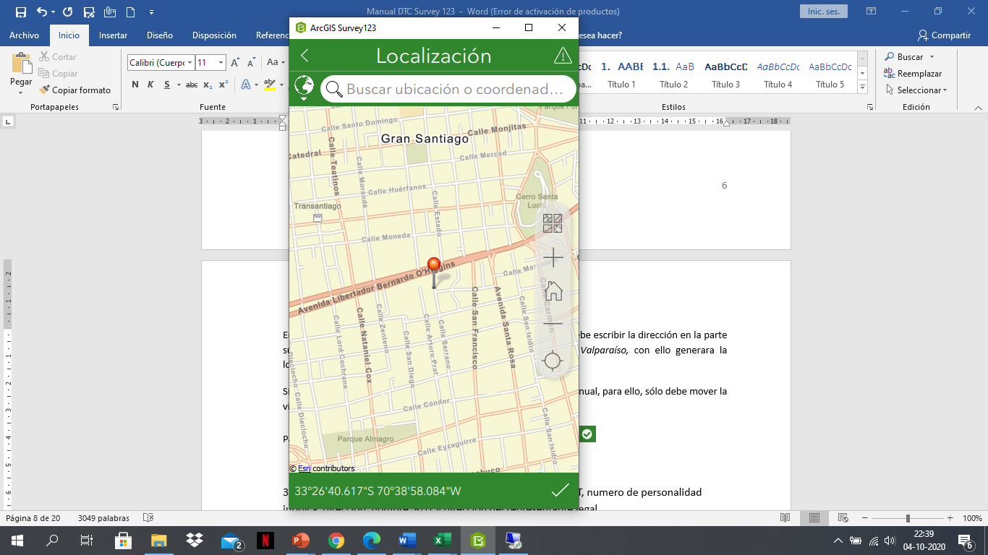
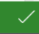
Localización: Ingresar la localización del equipamiento. Si se encuentra en terreno, es necesario que su equipo móvil se encuentre conectado a internet, así el GPS del equipo automáticamente localizará un punto en su posición actual.
En el caso de estar ingresando la información desde su escritorio, debe escribir la dirección en la parte superior, con ello generara la localización. Si considera que el punto no se ajusta, puede corregir de manera manual, para ello, sólo debe mover la vista con el mouse.
Para terminar, presione el icono de ticket que registrara su ubicación
  Tipo de Postulación y Georreferenciación, se debe identificar el Tipo de Proyecto y Tipo de obra que postula

Slide 9
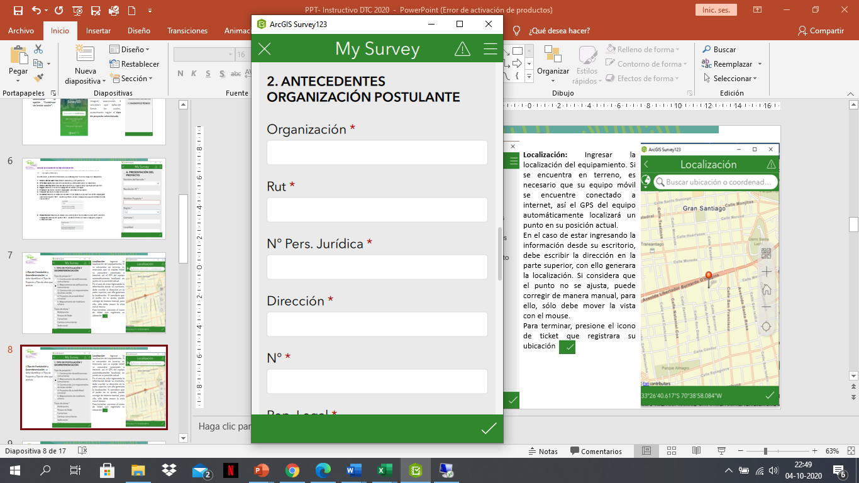
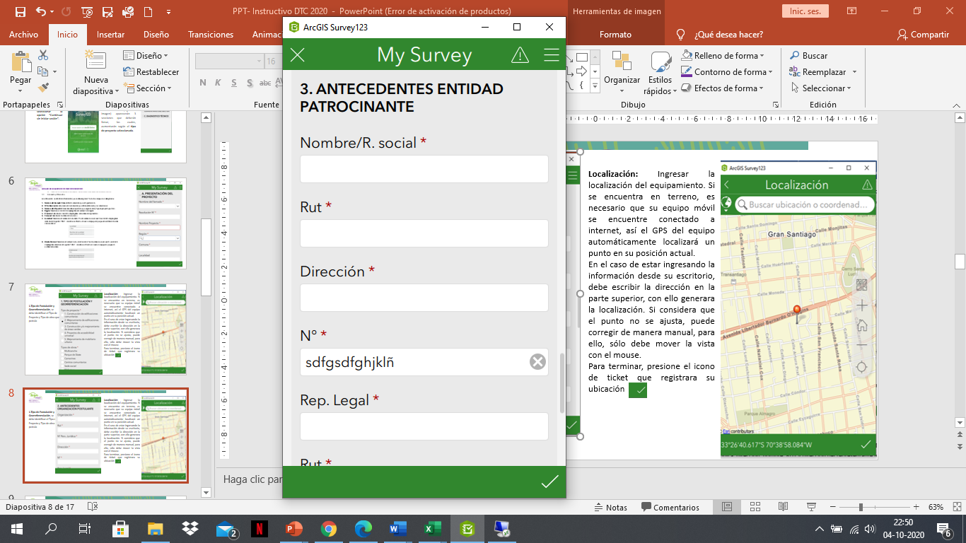
  Antecedentes Organización: Se requiere el nombre, RUT, numero de personalidad jurídica, dirección, nombre, RUT y dirección del representante legal,
  Antecedentes Entidad Patrocinante. Se debe identificar el nombre o razón social, RUT, dirección, nombre y RUT del representante legal

Slide 10
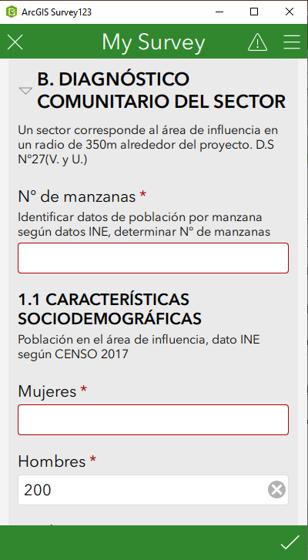
La sección B. Diagnostico Comunitario del Sector
Esta información contribuirá a la elaboración de las intervenciones, en coherencia con las oportunidades y problemáticas detectadas en el sector. De acuerdo a lo señalado en el D.S. N°27 (V. y U.) de 2016, el sector corresponde a un área de 350 m de radio, alrededor del inmueble donde se emplaza el proyecto.
Caracterización Sociodemográfica, esta información se debe obtener del Censo 2017 INE, el link y cada paso esta en los formatos entregados en la carpeta técnica del proyecto “Pasos INE para Diagnostico Comunitario”
Tipo y Características de la Organizaciones comunitarias, debe identificar las Organizaciones que Existen en el área de influencia
Infraestructura y Equipamiento del Sector, solo debe identificar la cantidad (numero) de edificaciones y equipamientos en el área de influencia.

Slide 11
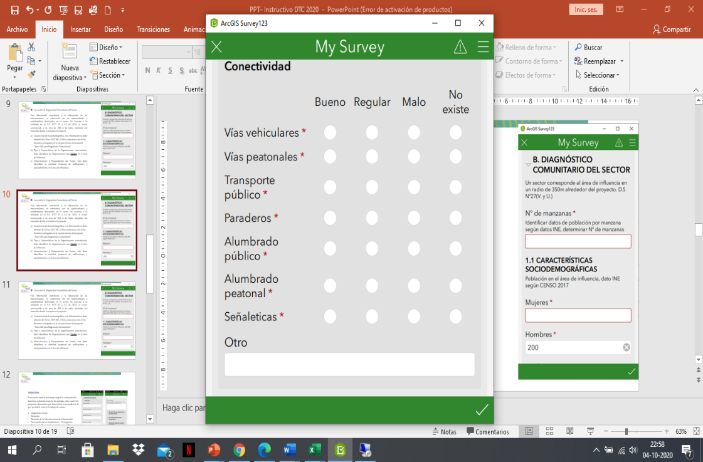
Sobre la conectividad:
Se considerará un estado bueno cuando el servicio funcione regularmente, no presente daños en sus componentes o estructura, y no requiera reparaciones o cambio de elementos.
Se considerará un estado regular cuando, aunque el servicio funcione regularmente, presente daños en sus componentes y requiera reparaciones o cambio de elementos.
Se considerará un estado malo cuando el servicio no funcione regularmente y presente daños en sus componentes y/o estructura, y requiera reparaciones o cambio de elementos.

Slide 12
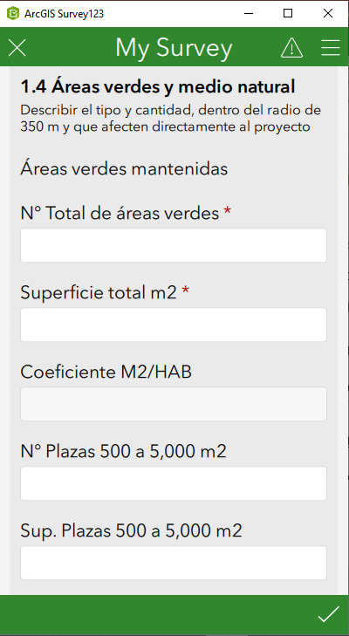
Áreas Verdes, se adjunta en el Anexo N° 1 el link de un visor donde podrá identificar en el caso de 177 comunas las áreas verdes catastradas por el INE al año 2019. Es una base para ratificar en caso que coincida o recopile la información del área de influencia. Se solicita solo el número (cantidad) y superficie (metros cuadrados) de las áreas verdes mantenidas en el área de influencia. El Coeficiente se calcula automáticamente según la información ingresada.
Problemas y Oportunidades, debe identificar si existen algunos problemas de inseguridad en el sector y si se realizan actividades de convivencia,

Slide 13
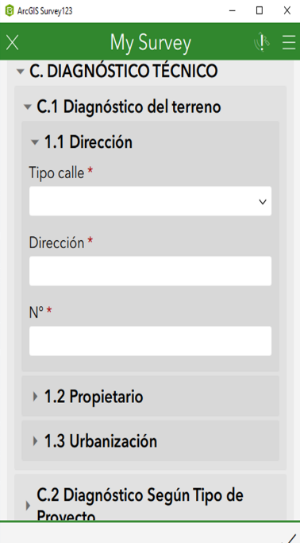
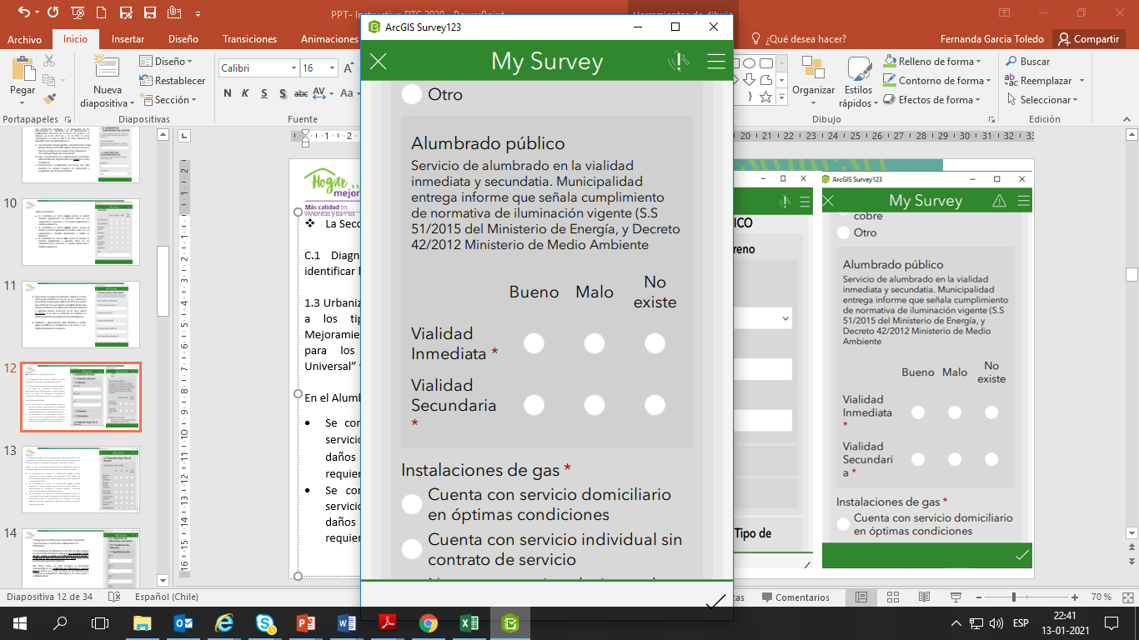
La Sección C. Diagnostico Técnico
C.1 Diagnóstico de Terreno, donde se debe identificar la ubicación y propiedad del terreno´.
1.3 Urbanización Se debe llenar en caso de postular a los tipos de proyectos “Construcción y Mejoramiento de Edificaciones” o “Áreas Verdes”, para los tipos de proyectos “Accesibilidad Universal” y “Mobiliario Urbano” no es necesario.
En el Alumbrado Público
Se considerará un estado bueno cuando el servicio funcione regularmente, no presente daños en sus componentes o estructura, y no requiera reparaciones o cambio de elementos.
Se considerará un estado malo cuando el servicio no funcione regularmente y presente daños en sus componentes y/o estructura, y requiera reparaciones o cambio de elementos

Slide 14
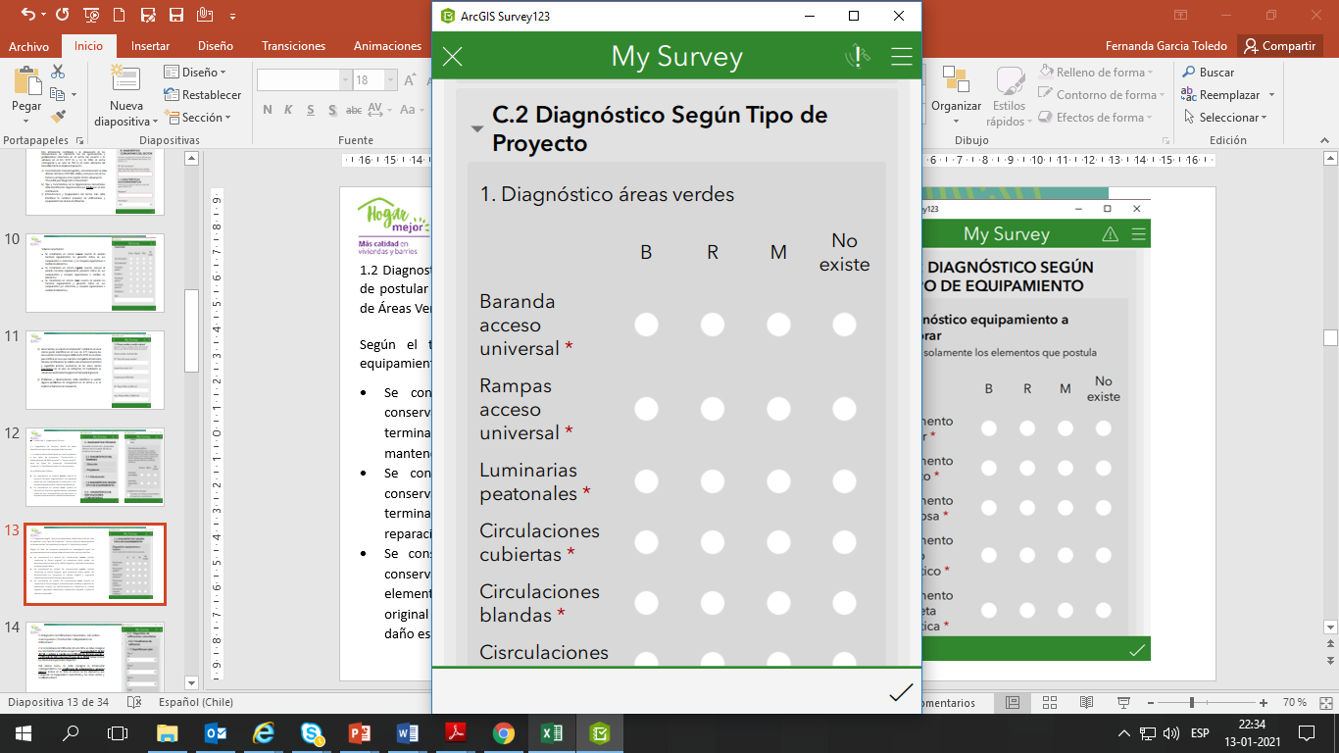
C.2 Diagnostico según Tipo de Equipamiento: Debe llenar solo en caso de postular a los Tipos de Proyectos “Mejoramiento de Edificaciones Comunitarias”, “Construcción y/o Mejoramiento de Áreas Verdes”, Accesibilidad Universal” o “Mobiliario Urbano”.
Según el tipo de proyecto postulado se desplegarán tipos de equipamiento que se requiere saber el estado de cada uno de ellos:
Se considerará un estado de conservación bueno cuando conservan la forma original, no presentan daño visible, las terminaciones conservan la calidad original y requieren solamente mantención periódica.
Se considerará un estado de conservación regular cuando conservan la forma original, pero presentan daño visible, las terminaciones no conservan la calidad original y requieren reparación además de mantención periódica.
Se considerará un estado de conservación malo cuando no conservan la forma original, presentan daño visible y/o pérdida de elementos, cuando las terminaciones no conservan la calidad original y requieren reparación o reposición completa. Cuando el daño es irreparable.

Slide 15
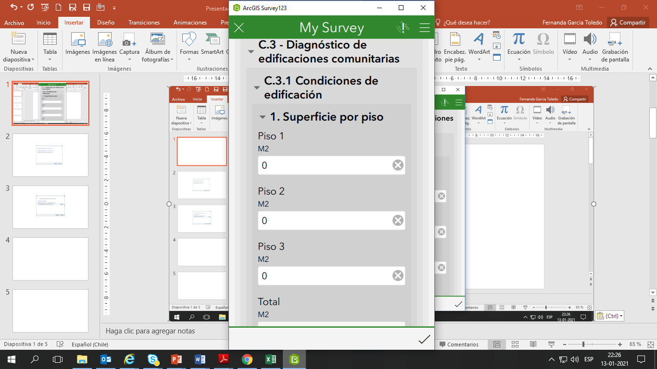
C.3 Diagnostico de Edificaciones Comunitarias, solo se llena cuando postula a “Construcción o Mejoramiento de Edificaciones”
C.3.1 Condiciones de Edificación, En esta ficha se debe consignar las características del terreno respecto de la propiedad, N° de Rol del SII, y señalar si cuenta con certificado de dominio vigente y certificado de Informaciones Previas de la DOM. Deben indicar las dimensiones generales del predio.
Del mismo modo, se debe consignar la información correspondiente a las condiciones de urbanización y servicios básicos. Indicar en la ficha el estado de los elementos que componen el equipamiento comunitario y, las áreas verdes y mobiliario urbano.

Slide 16
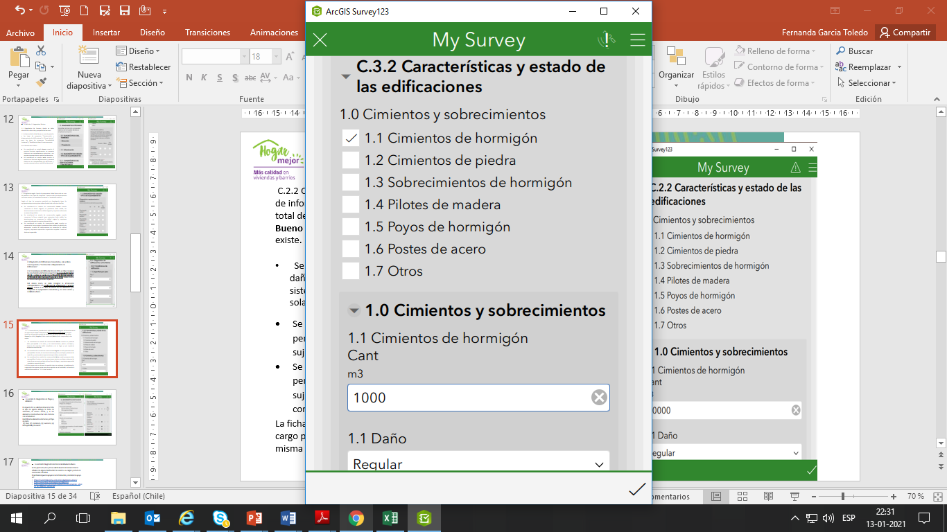
C.2.2 Características y Estado de la Edificación El encargado del levantamiento de información deberá identificar la materialidad predominante, cantidad total de cada partida y grado de deterioro. Se indica una escala de daño: Bueno (sin daño), Regular (daño moderado), Malo (daño irreparable) o No existe.
Se considerará un estado de conservación Bueno cuando no presente daño perceptible a la vista, y sus terminaciones, pintura, anclajes y sistemas de sujeción estén completas y en su lugar, y que requieran solamente mantención.
Se considerará un estado de conservación Regular cuando presente daño perceptible a la vista, en sus terminaciones, pintura, anclajes y sistemas de sujeción, y que requieran reparaciones parciales y mantención.
Se considerará un estado de conservación Malo cuando presente daño perceptible a la vista, y sus terminaciones, pintura, anclajes y sistemas de sujeción se encuentren destruidas o fuera de lugar, y requieran reparación completa o reposición total.
La ficha cuenta con un número de partida tipo, sin embargo, el profesional a cargo podrá incorporar otras que se encuentren en el inmueble, indicando la misma información en “25. Otras Partidas”.

Slide 17
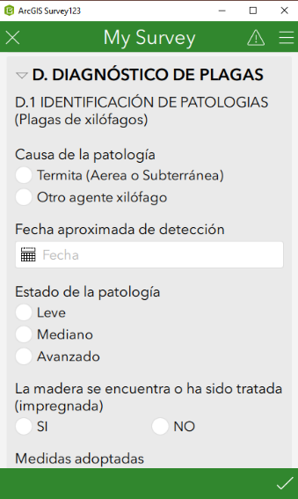
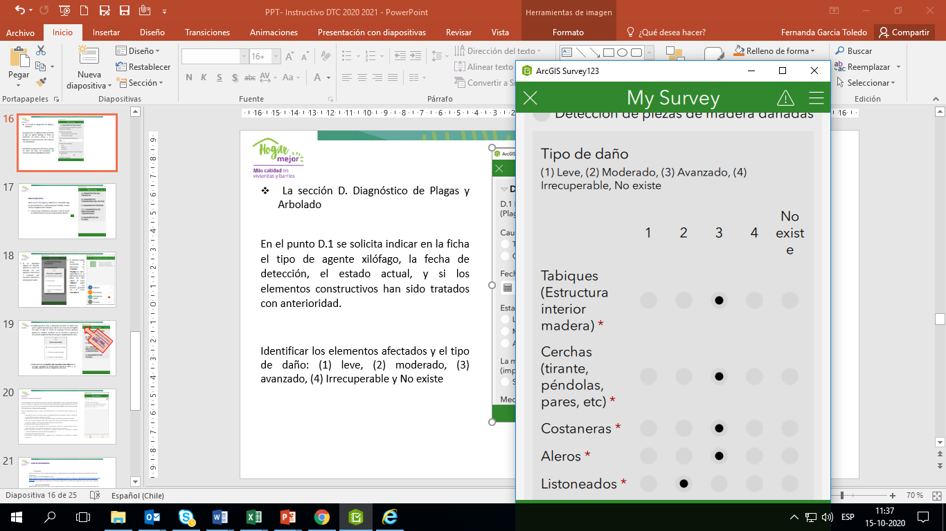
La sección D. Diagnóstico de Plagas y Arbolado
En el punto D.1 se solicita indicar en la ficha el tipo de agente xilófago, la fecha de detección, el estado actual, y si los elementos constructivos han sido tratados con anterioridad.
Identificar los elementos afectados y el Tipo de daño:
(1) leve, (2) moderado, (3) avanzado, (4) Irrecuperable y No existe.

Slide 18
La sección D. Diagnóstico de Estado del Arbolado Urbano
En los puntos D.3, D.4 y D.5 se solicita levantar el número total de árboles con alguna clasificación de acuerdo a su origen y estado de mantención del árbol.
El profesional puede apoyarse con información y material de apoyo en :
https://csustentable.minvu.gob.cl/estudio-arbolado-urbano/
https://www.minvu.cl/areas-verdes-inteligentes/
https://www.conaf.cl/cms/editorweb/institucional/Arboles_urbanos_de_Chile-2da_edicion.pdf
Este punto consta de 3 preguntas que sintetizan el estado del arbolado urbano en plazas y plazoletas levantadas:
  PREGUNTA 1: Cuántos árboles y cúal es su origen?
  PREGUNTA 2: Hay árboles dañados o enfermos?
  PREGUNTA 3: Cual es la mantención y cuidado de los árboles?

Slide 19
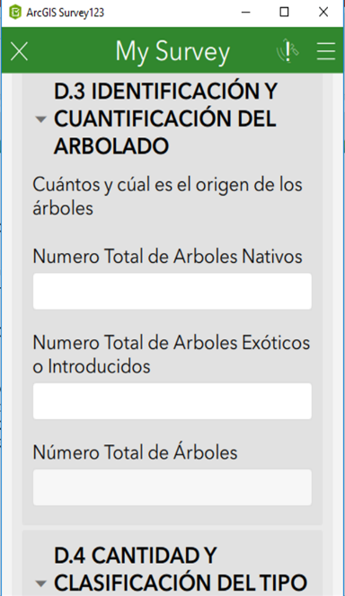
D. 3 IDENTIFICACIÓN Y CUANTIFICACIÓN DEL ÁRBOLES
Se levanta cantidad de árboles nativos y exóticos (o introducidos), para identificar cobertura arbórea del espacio verde
PREGUNTA 1: Cuántos árboles y cúal es su origen?
RESPUESTA 1:
    Indicar cantidad de árboles según su origen:
      Total árboles nativos
      Total árboles exóticos
      Total de árboles: suma de los puntos anteriores

Slide 20
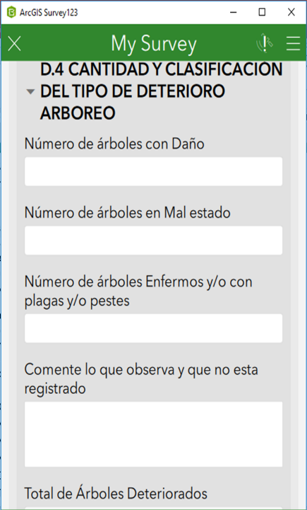
D. 4 CANTIDAD Y CLASIFICACIÓN DEL TIPO DE DETERIORO ARBORES
Se levanta cantidad de árboles por tipos posibles de daños que se puede encontrar los árboles (sean nativos o exóticos); Los tipos de daños se clasifican en:
  Daños: árboles con clavos, con elementos colgados, con corteza dañada, ramas rotas, entre otras.
  Mal estado: árboles deformes, árboles con podas mal hechas (mochados), ramas que no son parte de la forma original del árbol, ramas, secas, troncos con heridas, un alto porcentaje de hojas secas, raíces que afloran sin espacio de crecimiento.
  Enfermos: árboles con problemas fitosanitarios como pestes y hongos; Hojas manchas o con pulgones, ramas enfermas o manchadas, entre otros.
  Otros. Comente brevemente lo que ve y no se clasifica en las anteriores.
PREGUNTA 2: Cuantos y cuál es el daño en los árboles?
    Números de árboles con daños
    Números de árboles en mal estado
    Número de árboles enfermos
    Otros: comente lo que observa y que no esta registrado
    Total de árboles con daños: suma de los puntos anteriores

Slide 21
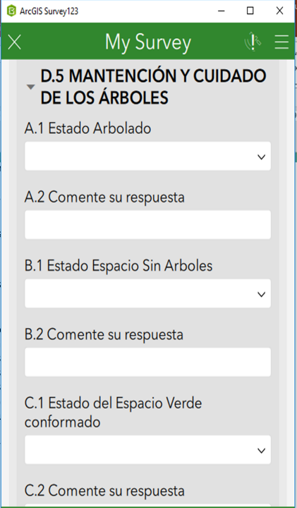

D.5 Mantención y Cuidado de los Árboles:
PREGUNTA 3: Cual es la mantención y cuidado de los árboles?
Para responder se debe considerar los siguientes criterios: Bueno, Regular, Malo y Espacio sin árboles ni vegetación conformada.
PREGUNTA 3: Cuál es el estado de los árboles y del espacio verde?
RESPUESTA 3
    Indicar estado de mantención de árboles y del espacio verde, de acuerdo a uno de los siguientes criterios:
      Árboles y espacio verde en BUEN estado de mantención
      Árboles y espacio verde en REGULAR estado de mantención
      Árboles y espacio verde con MALO estado de mantención
      Espacio sin árboles ni conformado como espacio verde
      Justifique y comente su respuesta

Slide 22
D.5 Estado de Mantención y Cuidado de los Árboles:
3.1 Criterio Bueno:
Alta densidad o cobertura y diversidad arbórea: mayor al 60% de la superficie total del espacio verde
Árboles que cumplen sobre 10 Servicios Ecosistémicos (Regulación, Provisión y Cultural; Revisar tabla adjunta);
Árboles sano y vigoroso; ; Árbol de vigor normal, buen desarrollo de copa (follaje y ramas), fuste y de color normal
Árboles adultos que no requieren de riego, ni manejo especifico
Árboles o agrupaciones de árboles con buen desarrollo de acuerdo a sus especies
Árboles con buena relación con su entorno (edificaciones, servicios subterráneos y/o mobiliario urbano) en su parte aérea, a nivel de suelo y su parte subterránea. Árboles representativos de su especie, que destacan entre sus pares.
Árboles otorgan a su entorno valoración en términos del su entorno urbano. Con alto atractivo en sí mismo de carácter histórico, conmemorativo u otro significado (como por ejemplo árboles veteranos)
Árboles Nativos con alguna categorías de conservación protegidos (ante actos vandálicos o de daños de terceros)
Porcentaje mayor de árboles nativos por sobre los exóticos
Contexto del espacio verde considera: Árboles que consumen bajo riego y casi nula superficie de césped; Programa paisajístico diversificado, Sistemas de racionalización hídrica y eléctrica, riqueza florística heterogéneas, Implementación de modalidades de inventario, Fiscalización frente al vandalismo y descuido de las personas, Participación y compromiso ciudadano con el patrimonio natural y arbóreo. Además cuenta con una buena gestión de residuos orgánicos y no orgánicos generados en por uso y mantención.

Slide 23
D.5 Estado de Mantención y Cuidado de los Árboles:
3.2 Criterio Regular:
Árboles que cumplen entre 4 y 10 Servicio Ecosistémicos (revisar tabla adjunta)
Cobertura arbórea entre 30 y 60% de la superficie total del especio verde
El árbol es un elemento relevante del proyecto, no presenta grandes conflictos con su entorno en su parte área, nivel de suelo o en su parte subterránea.
Árbol con algún daño identificado en la pregunta 2: Evidencia de problema en su sanidad, ya sea por coloración anómala (clorosis o amarillamiento), puntuaciones en las hojas, exudaciones, presencia de plagas como conchuelas, pulgones u otras.
Puede tener daños o patologías tratables, con un manejo de experto.
Sin algunas ramas, pero con follaje.
El árbol o agrupación de árboles puede tener conflictos manejables con su entorno; Como, por ejemplo: redes eléctricas o agua o telecomunicaciones o señalética o semáforos, circuito accesible entre otros
Con Riesgo bajo de desganches. Riesgo puede ser eliminado con poda y manejo adecuado del árbol
Árboles Nativos con alguna categorías de conservación NO protegidos (ante actos vandálicos o de daños de terceros)
Bajo porcentaje de árboles nativos respecto a árboles exóticos
Árbol o el grupo de árboles que presentan plaga y/o alguna enfermedad, que pueden ser manejadas con tratamientos adecuados.
Árbol con alguna deformidad o manejo inadecuado, que no tiene relevancia en su permanencia en su emplazamiento.
Contexto del espacio verde con las siguientes condiciones: Árboles con riego tecnificado; Hasta un 10 % de superficie de césped; Programa paisajístico NO diversificado, Sistemas de riego NO adecuado, sin consideración de racionalización hídrica y eléctrica, NO implementación de modalidades de inventario, Sin fiscalización frente al vandalismo y descuido de las personas, Baja participación y compromiso ciudadano con el patrimonio natural y arbóreo. Gestión débil de residuos orgánicos e inorgánicos: no recolección segregada ni manejo de podas.

Slide 24
D.5 Estado de Mantención y Cuidado de los Árboles:
3.3 Criterio Malo:
Árboles que cumplen solamente con 3 o menos de los Servicios Ecosistémicos (revisar tabla adjunta);
Cobertura arbórea baja (menos 30% ) de la superficie total del espacio verde
Árboles que requieren de alto consumo de riego
Árbol con Alto Riesgo de desganches y posibles daños a edificaciones o personas
Árbol/es mal emplazado/s, que presenta(n) grandes conflictos con su entorno en su parte área, nivel de suelo o en su parte subterránea: respecto a edificaciones, redes, mobiliario o transito de personas (peatones y ciclistas)
Emplazamiento de árboles no cumplen con criterios de prevención situacional ni de accesibilidad universal
Árbol en mal estado: con algún daño estructural o mecánico y/o enfermedad y/o presencia de pestes o plagas; Difícil de manejar por profesional experto y que requieren ser extraídos
Plantación solamente de árboles exóticos y con poca diversidad de especies
Contexto del espacio verde: Árboles con altos requerimientos hídricos que se afectan cuando el riego es insuficiente, Numerosas superficie de céspedes (mayores al 10% del total); Sistema de Riego de alto consumo de agua o en mal estado (defectuoso e inadecuado); No cumple con la sistema de iluminación eficiente y otorguen seguridad a las personas (sin criterios de prevención situacional); Grandes superficies de césped, existencia y plantación de especies mal adaptadas, susceptibles de adquirir plagas y enfermedades, selección vegetal inadecuada para el lugar y requerimiento paisajístico, no existe una buena proporción de especies siempre verdes y nativas, falta de continuidad arbórea, baja biodiversidad vegetal, con especies arbóreas. Nula participación y compromiso de los habitantes y organizaciones comunitarias. Nula gestión de los residuos orgánicos y no orgánicos generados en el uso y mantención del espacio verde.

Slide 25
D.5 Estado de Mantención y Cuidado de los Árboles:
3.4 Criterio Espacio sin árboles ni conformado como espacio verde:
Sitio eriazo
Pastizales
Árboles aislados sin ningún cuidado o mantención
Contexto del espacio verde: Espacio sin diseño, sin definición y no cumple con ninguna los criterios definidos como Bueno, regular y Malo.
3.5 Criterio Espacio sin árboles ni conformado como espacio verde:
Expláyese y justifique respecto a lo que observa, de acuerdo a la clasificación definida en los puntos anteriores.

Slide 26

PARA ENVIAR FICHA
Ahora que ha descargado y rellenado un formulario, siga los pasos indicados a continuación para enviarla, aunque se haya completado sin conexión:
Cuando haya terminado la encuesta, active la marca de verificación situada en la esquina inferior derecha

Slide 27
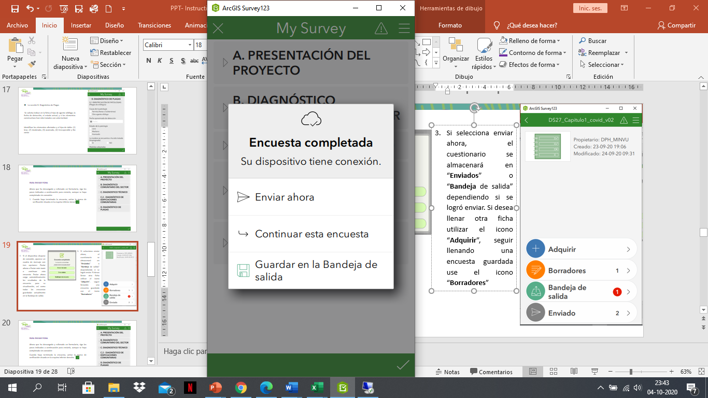
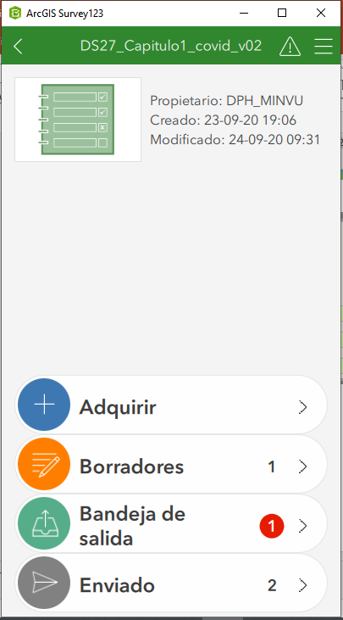
Si selecciona enviar ahora, el cuestionario se almacenará en “Enviados” o “Bandeja de salida” dependiendo si se logró enviar. Si desea llenar otra ficha utilizar el icono “Adquirir”, seguir llenando una encuesta guardada use el icono “Borradores”
Si el dispositivo dispone de conexión, aparece un cuadro de mensaje con tres opciones: Enviar ahora , Continuar esta encuesta o Guardar en la Bandeja de Salida.

Slide 28
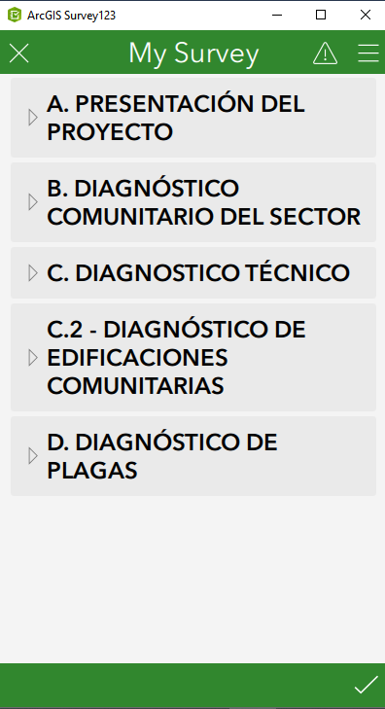
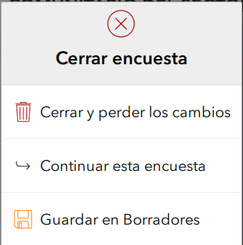
También puede ir atrás y seleccionar el botón de cierre de la parte superior izquierda para salir de una encuesta incompleta. Con ello, se abre un cuadro de mensaje con tres opciones: perder los cambios, continuar con la encuesta o guardar la encuesta incompleta en Borradores para completarla más tarde.
Al hacer clic en el icono aparece el mensaje que confirma Cerrar Encuesta con las tres alternativas descritas
Debe seleccionar Guardar esta encuesta en Borradores si no se logra completar la información durante la visita, y se requiera volver otro día a completar la encuesta.

Slide 29
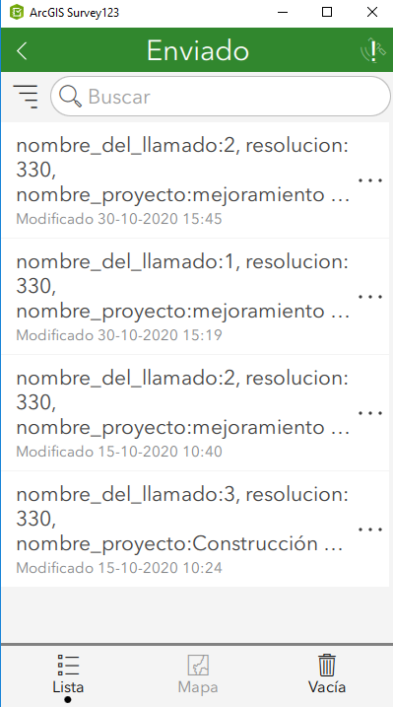
EDICIÓN DE DATOS ENVIADOS
Los resultados de las encuestas enviadas estarán disponibles en línea automáticamente para su revisión. En algunos casos se informará (coordinador o responsable en escritorio) que la encuesta enviada posee errores en la ubicación, duplicados u otros. Para corregir DEBERÁ editar la información enviada.

Slide 30
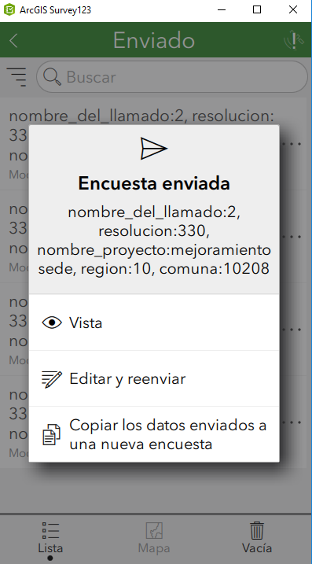
EDICIÓN DE DATOS ENVIADOS
Siga los siguientes pasos si ocurre esta situación (o si se percató usted mismo de un error):
Después de enviar una encuesta, es posible editarla accediendo a ella a través de la pantalla Enviados o bandeja de salida.
Aparecerá un listado con las encuestas enviadas, identifique la ficha a reenviar.
Para su reconocimiento cada ficha tendrá el nombre del llamado, nombre del proyecto, región y comuna que usted indico en la sección A.
Presione la encuesta y edite los datos.
Cada vez que usted presione una encuesta se abrirá un nuevo menú que le permitirá volver al cuestionario, editarlo y reenviar si es necesario.
Estas opciones pueden ser utilizada si existen errores en el llenado o desea continuar editando una encuesta incompleta, etc.
Envié nuevamente la encuesta.
Finalmente, vuelva atrás para agregar otro cuestionario y presione el botón capturar.

Slide 31
VISOR DE INFORMACIÓN
    Contenido
El visor de información contiene antecedentes complementarios que pueden ser útil para el llenado de la ficha de diagnóstico.
Para acceder a él se debe ingresar al link
http://minvu.maps.arcgis.com/apps/webappviewer/index.html?id=d895df492f474e2db3f60970ebc3ce12 , para ingresar se debe hacer utilizando el siguiente usuario: Usuario: diagnostico_tecnico y Clave: capitulo1
  Información disponible
Áreas verdes: información de AAVV cuya superficie parte en 350 m2, proporcionada por el Instituto Nacional de Estadísticas, enero 2019.
Unidad Vecinal: límite de las unidades vecinales, contienen el nombre e información de población. Información proporcionada por MDS.
Límite Urbano Censal: Límite operativa que utiliza el Instituto Nacional de Estadísticas, que diferencia el área urbana de la rural.

Slide 32
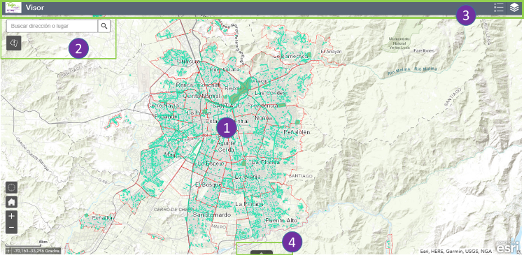
VISOR DE INFORMACIÓN
  Características del visor
La interfaz del visor está compuesta por cuatro zonas: visualizador, Conjunto de Herramientas, coberturas y tabla de atributos. Éstas se pueden observar en la siguiente gráfica:
Zona 1 Visualizador: es donde se visualiza la información territorial.
Zona 2 Conjunto de Herramientas: herramientas que permiten.
Zona 3 Coberturas: simbología, activación de categoría y añadir datos.
Zona 4 Tabla de atributos: muestra la base de datos la información disponible. Desde la extensión actual del mapa.

Slide 33
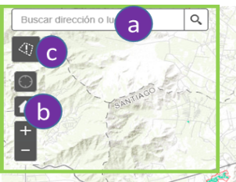

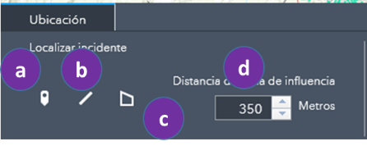
VISOR DE INFORMACIÓN
El conjunto de herramientas está compuesto por un set de opciones que permiten optimizar el trabajo, los que se pueden apreciar siguiente imagen:
Donde:
Buscador de lugar, se puede ingresar dirección, comuna, región, etc.
Zoom de la imagen.
Conocimiento de la Situación: permite buscar áreas verdes en una zona de influencia de una dirección o ubicación definida.
  Herramientas específicas
Conocimiento de la situación. Para poder verificar la distancia a las áreas verdes , se puede utilizar está herramienta. Haga clic en el icono para abrirlo y se desplegara la siguiente ventana de configuración.
Donde:
Permite dibujar un punto y se creara automáticamente el área de influencia de 350 mts, identificando la áreas verdes al interior del circulo. Cada área verde dirá su superficie en mts2 .
Permite dibujar una línea y se creara automáticamente el área de influencia de 350 mts, identificando la áreas verdes al interior del circulo.
Permite dibujar un polígono y se creara automáticamente el área de influencia de 350 mts, identificando la áreas verdes al interior del circulo
De forma predeterminada la herramienta permite crear una zona de influencia de 350 mts (de acuerdo a la pregunta de la Ficha) una vez que se define la ubicación.

Slide 34

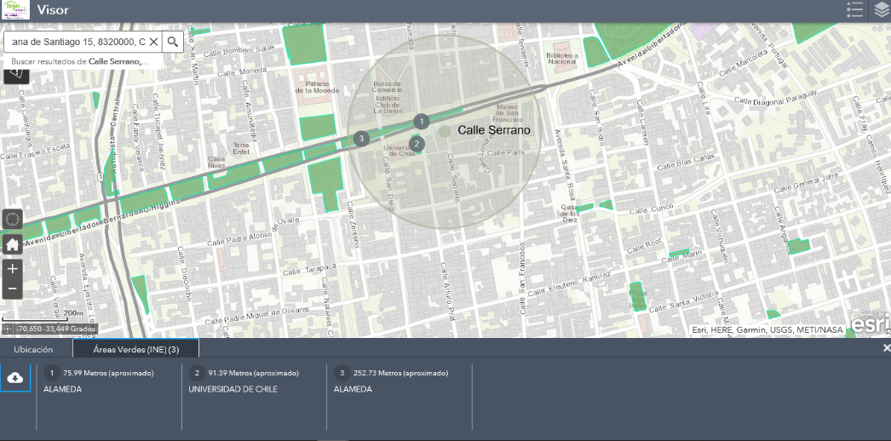
VISOR DE INFORMACIÓN
En ejemplo que se muestra en la imagen, al localizar el punto en Calle Serrano 15 (MINVU), se genera automáticamente el radio de influencia de 350 metros. Dentro del área, se encuentra 3 áreas verdes definidas por el INE. Para exportar a Excel presionar el siguiente icono

Slide 35
VISOR PARA LAS ENTIDADES PATROCINANTES
    Contenido
El visor para las Entidades Patrocinantes contiene antecedentes del Diagnostico Técnico Constructivo ingresado por todas las EP, además permitirá imprimir una especie de caratula de la ficha , cada región contara con su link complementarios que pueden ser útil para el llenado de la ficha de diagnóstico.
Para acceder a él se debe ingresar al link correspondiente a su región
Para ingresar se debe utilizar el siguiente usuario: Usuario: diagnostico_tecnico y Clave: capitulo1

Slide 36
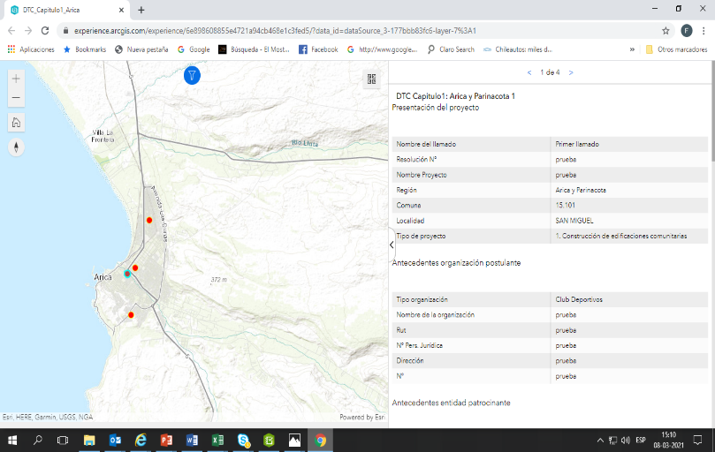
  2. Características del visor
  La interfaz del visor está compuesta por cinco zonas: visualizador, Filtro, Mapa Base, Caratula del DTC e impresión. Éstas se pueden observar en la siguiente gráfica:
VISOR PARA LAS ENTIDADES PATROCINANTES
5
Zona 1 Visualizador: es donde se visualiza los DTC georreferenciados .
Zona 2 Filtro: Permite buscar los DTC por distintos parámetros.
Zona 3 Mapa base: pueden variar el mapa base según lo que sea más cómodo.
Zona 4 Caratula del DTC: muestra información ingresada al DTC en términos generales.
Zona 5 Impresión: permite imprimir lo que se esta viendo en la pantalla
2
3
4
1

Slide 37
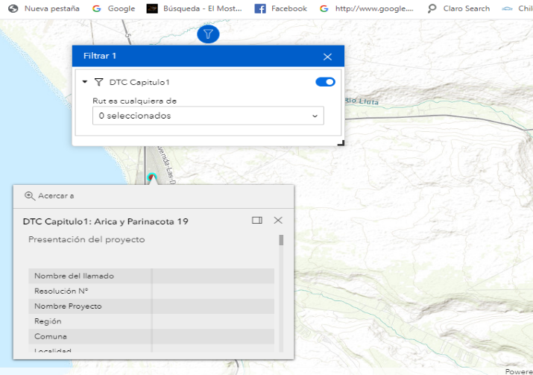
  3. Herramientas del visor
  En el visualizador se verán puntos rojos, correspondientes a todos los DTC enviados, por tanto, georreferenciados , al pinchar se abrirá una ventana emergente con información del DTC
VISOR PARA LAS ENTIDADES PATROCINANTES
En el filtro al pinchar se abrirá una ventana emergente donde podrán buscar los DTC por los rut de la Organización Postulante en caso que no se puedan identificar directo del visualizador.

Slide 38
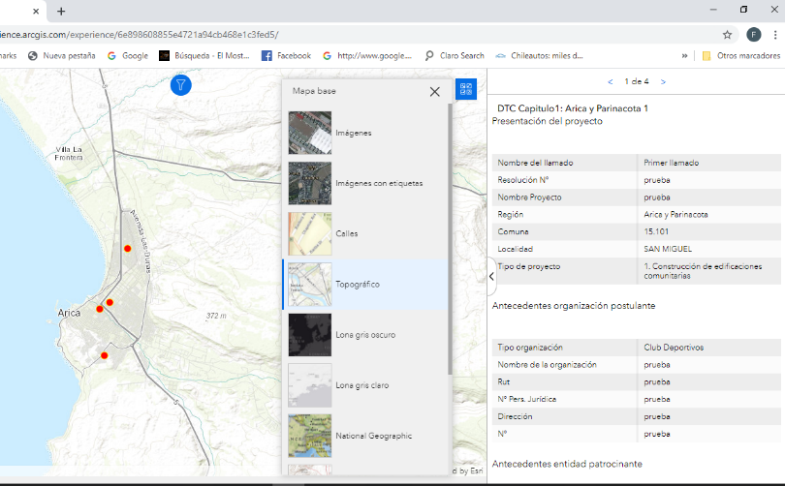
  En el mapa base, encontraran diferentes opciones para poder ubicarse en el territorio, la idea , que utilicen la que más acomode a cada EP.
VISOR PARA LAS ENTIDADES PATROCINANTES
En la caratula del DTC verán solo algunos ítems de las secciones del DTC, la cual, irá variando según el tipo de Proyecto y de obra a la cual postulan. Esta información es la que se vera al momento de imprimir el pantallazo de su DTC.

Slide 39
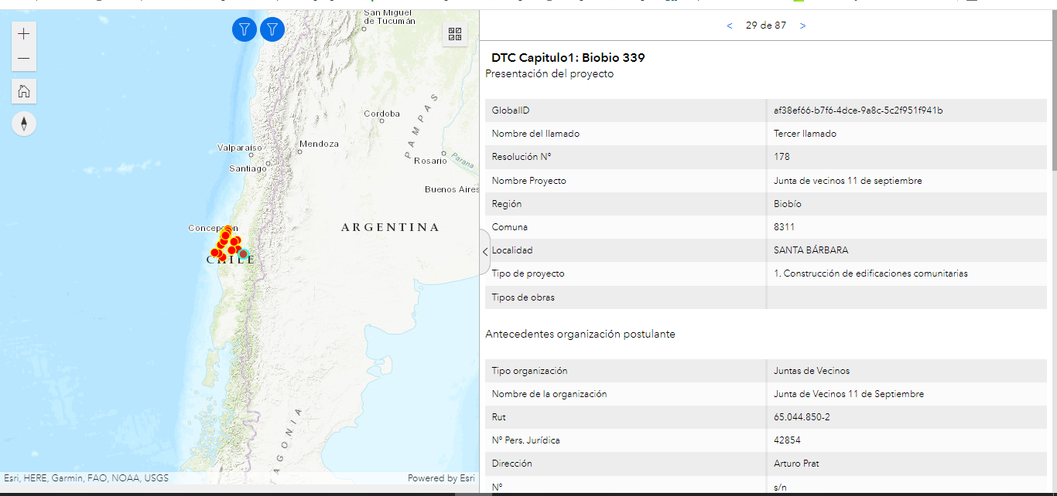
En la caratula de cada ficha, el primer punto , GlobalID, es el código o N° ID que identificara a cada ficha ingresada, con este, los SERVIU al exportar la información podrán ubicar los proyectos sólo digitando los 5 primeros dígitos.
Para copiar todo el ID, se hace con el mouse y el boto izquierdo para destacar, luego para copiar se hace con el botón derecho, para pegar en la planilla de “Nuevo Formato OOCC” que envían los SERVIU al nivel central.
GlobalID | e0784c3a-c0d1-4715-86d7-7f1bc9430ce9

Slide 40
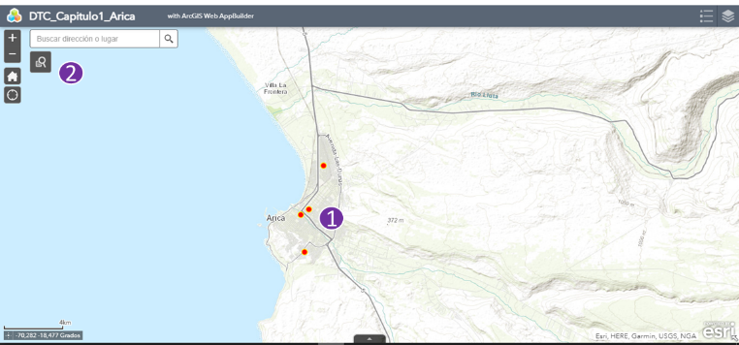
VISOR PARA LOS SERVIU
      Contenido
El visor para los SERVIU contiene antecedentes del Diagnostico Técnico Constructivo de su región ingresados por las Entidades Patrocinantes, además permitirá exportar la información a una planilla Excel para la revisión de la información y análisis necesario de cada proyecto.
Se enviara el link correspondiente a cada región el cual podrán acceder con la cuenta que defina cada Unidad Técnica, previo aviso al nivel central.
  2. Características del visor
  La interfaz del visor está compuesta por dos zonas: visualizador y consulta. Éstas se pueden observar en la siguiente gráfica:
Zona 1 Visualizador: es donde se visualiza los DTC georreferenciados .
Zona 2 Consulta: Podrán ver
Tareas el criterio de consulta que permite definir según algún parámetro la búsqueda de algún DTC especifico, la cual, se vera en;
Resultados y una ventana emergente.
Exportar según los DTC seleccionados se podrán exportar a una planilla Excel para revisión y análisis

Slide 41
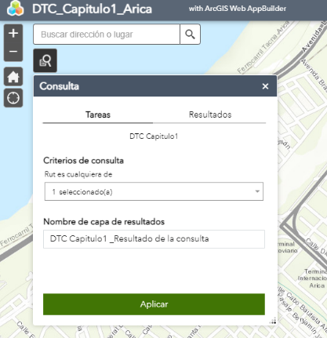
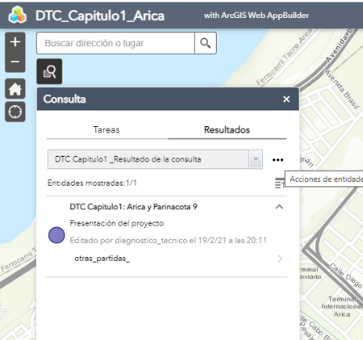

VISOR PARA LOS SERVIU
        Herramientas del visor
        En el visualizador se verán puntos rojos, correspondientes a todos los DTC enviados, por tanto, georreferenciados , al pinchar se abrirá una ventana emergente con información general del DTC.
        En consulta se abrirá una ventana que tiene dos títulos, primero Tareas donde estable criterios de consulta, es decir, por rut de la organización, rut de la EP, nombre de la EP u otros. Luego de seleccionar un criterio y aplicarlo se abrirá Resultados con el listado de DTC que coinciden con la selección realizada. Para revisarlo se debe exportar a Excel apretando los tres puntos o acciones de entidades y seleccionar a archivo CSV.

Slide 42

El archivo que se exportara es una planilla Excel donde podrán revisar cada uno de los puntos entregados por las EP en el Diagnostico Técnico Constructivo, la columna B es el GlobalID o N° de ID, este código es único para cada ficha, para buscar solo uno se digitan los primeros 5 dígitos del ID

Slide 43



